Slide 1

Μαθαίνω Ελληνικά
11. Αριθμοί
Δρ Ελένη Χαραλάμπους

Slide 2




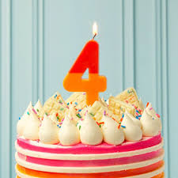
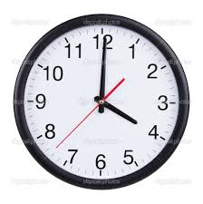

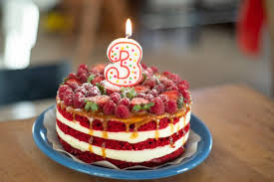
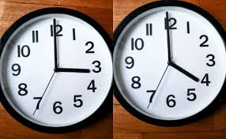
τρία 3
τριών χρονών
Στις τρεις
τέσσερα 4
τεσσάρων χρονών
Στις τέσσερις
Ημερομηνία :

Slide 3
Σήμερα είναι ______, __ Σεπτεμβρίου 202_ (__/09/202_).Τώρα είμαστε στο φθινόπωρο.

Slide 4


Slide 5

1: ένα,
2: δύο,
3: τρία,
4: τέσσερα,
5: πέντε,
6: έξι,
7: επτά (ή εφτά),
8: οκτώ (ή οχτώ),
9: εννέα (ή εννιά),
10: δέκα,
11: έντεκα,
12: δώδεκα,
13: δεκατρία,
14: δεκατέσσερα,
15: δεκαπέντε,
16: δεκαέξι,
17: δεκαεπτά (ή δεκαεφτά),
18: δεκαοκτώ (ή δεκαοχτώ),
19: δεκαεννέα (ή δεκαεννιά),
20: είκοσι.
Έλα να μετρήσουμε !

Slide 6


Slide 7

Γεια σας!
Με λένε Νίκο και είμαι φοιτητής.
Μένω σε ένα μικρό σπίτι με τρεις φίλους.
Το σπίτι έχει τρία δωμάτια.
Κάθε πρωί, και οι τρεις μας πίνουμε καφέ.
Στις τρεις το μεσημέρι, τρώμε όλοι μαζί.
Κάποιες φορές έρχεται και ο αδερφός μου. Τον λένε Γιάννη. Είναι δεκατριών τριών χρονών.

Slide 8
3
Οι τα
τρεις τρία
ο μαθητής οι μαθητές ……. μαθητές
το δώρο τα δώρα …….. δώρα

Slide 9
4
Οι τα
τέσσερις τέσσερα
ο μαθητής οι μαθητές ……. μαθητές
το δώρο τα δώρα …….. δώρα

Slide 10


Slide 11


Θέλω ___________ σοκολάτες.

Slide 12
Θέλω ___________ σοκολάτες.

Slide 13

Τι θέλετε;
③
Θέλω

Slide 14
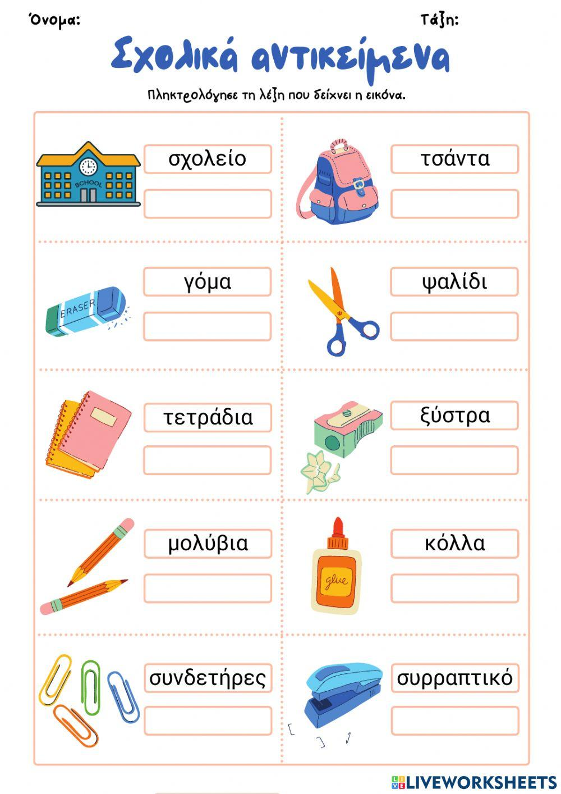
Τι θέλετε;
④
Θέλω

Slide 15
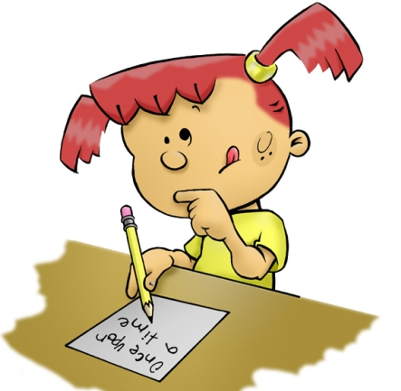

Slide 16

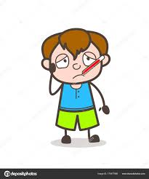
τέσσερα
τέσσερις
τεσσάρων
Γεια σας!
Με λένε Νίκο και είμαι φοιτητής.
Μένω σε ένα μικρό σπίτι με ______ φίλους.
Το σπίτι έχει _______ δωμάτια.
Κάθε πρωί, και οι _______ μας πίνουμε καφέ.
Στις ______ το μεσημέρι, τρώμε όλοι μαζί.
Κάποιες φορές έρχεται και ο αδερφός μου. Τον λένε Γιάννη. Είναι ________ χρονών.

Slide 17

Αυτοαξιολόγηση στο σπίτι

Slide 18

Είμαι τεσσάρων χρονών.
4
6
7

Slide 19
Είμαι πέντε χρονών.
4
5
7

Slide 20
Είμαι οκτώ χρονών.
8
5
7

Slide 21
Είμαι εννέα χρονών.
8
9
7

Slide 22
Είμαι τριών χρονών.
8
9
3

Slide 23
Είμαι δύο χρονών.
8
9
2

Slide 24
Είμαι δέκα χρονών.
8
9
10

Slide 25
Είμαι οκτώ χρονών.
8
9
2

Slide 26
Είμαι επτά χρονών.
7
9
2

Slide 27
Είμαι έξι χρονών.
8
9
6

Slide 28
Είμαι πέντε χρονών.
8
5
2

Slide 29

Διάλειμμα
Διάλειμμα
Διάλειμμα
Διάλειμμα
Διάλειμμα

Slide 30

www.e-charalambous.com

